Slide 1


JUVANTIS
F. Ebert
Fachinformatiker
IT & Administration Sanexio
Burgenring 58
35396 Gießen
T. Kohlweyer
Medienkaufmann
Entwicklung & Design Sanexio
Steingasse 4
65183 Wiesbaden
S. Stracke, MD, MBA
Internist, Gesundheitsökonom
GF Sanexio GmbH & Co. KG
Gauguinweg 23
60438 Frankfurt am Main

Slide 2
Projekt „Juvantis“
Hintergrund
Ziel
Studienanalyse / Update Evidence base
Formulierung Hypothese
Entwicklung Studiendesign & Prototyp
Meilensteinplanung
Diskussion

Slide 3
Hintergrund: Diabetesschulung
Der Grad der Evidenz ist ausgesprochen gut.
Weltweit > 200 randomisierte, kontrollierte Studien.
Nachgewiesene Wirksamkeit in Hinblick auf
die Blutzuckereinstellung
das krankheitsbezogene Wissen
das Selbstbehandlungsverhalten
ausgewählte assoziierte Risikofaktoren wie Bluthochdruck
und die Lebensqualität
Strukturierte Diabetesschulung stellt eine evidenzbasierte Therapie dar!
Quelle: NVL 2013

Slide 4

High prevalence of undiagnosed diabetes mellitus in Southern Germany: Target populations for efficient screening. The KORA survey 2000
About 40% of the population aged 55 to 74 years in the Augsburg region have
disturbed glucose tolerance or diabetes.
Half of the total cases with diabetes are undiagnosed.
Cardiovascular risk factors worsen among glucose tolerance categories,
indicating the need for screening and prevention. Screening for undiagnosed diabetes
could be most efficient in individuals with abdominal adiposity, hypertriglyceridaemia,
hypertension, and parental diabetes history.
W. Rathmann, B. Haastert, A. Icks, H. Löwel, C. Meisinger, R. Holle, G. Giani

Slide 5

Modeling the impact of prevention policies on future diabetes prevalence in the United States
Projections suggest that by 2030,
nearly half of the US population
will have either prediabetes or type 2 diabetes,
foreshadowing the first time in history that the majority of the American
adult population will exhibit dysglycemia.
Gregg EW, Boyle JP, Thompson TJ, Barker LE, Albright AL, Williamson DF

Slide 6
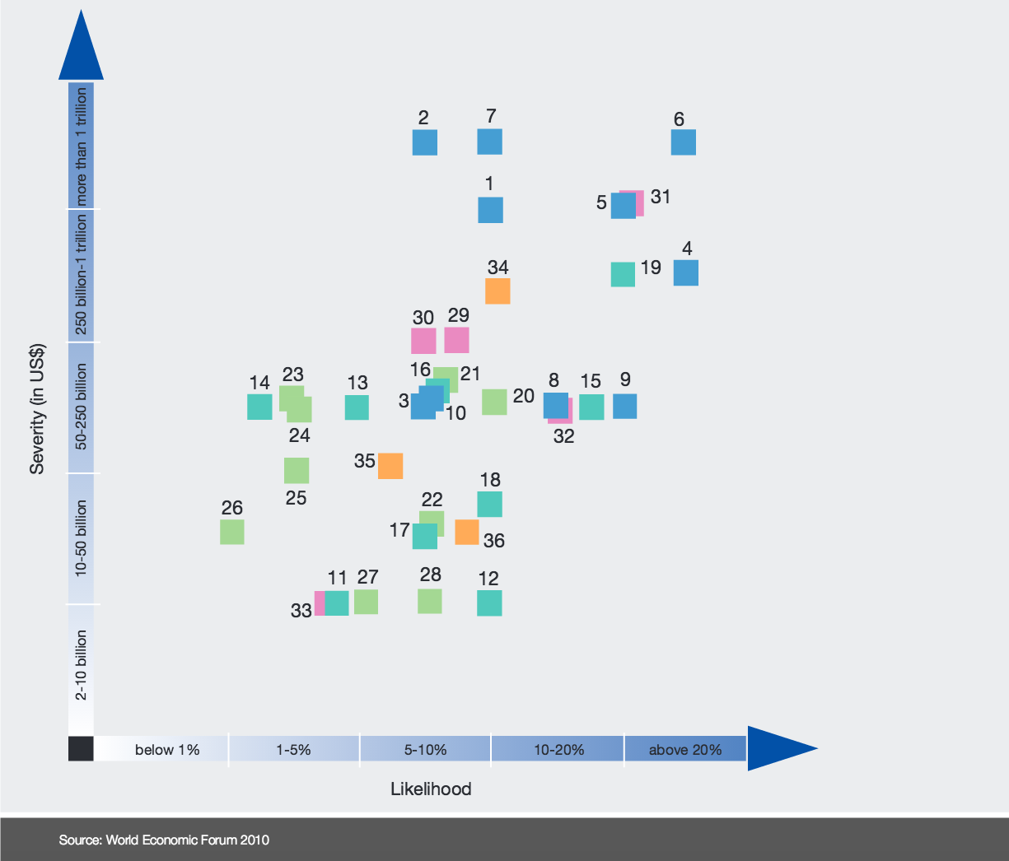
Global Risks Landscape 2010: Likelihood with Severity by Economic Loss
31: Chronische Erkrankungen

Slide 7
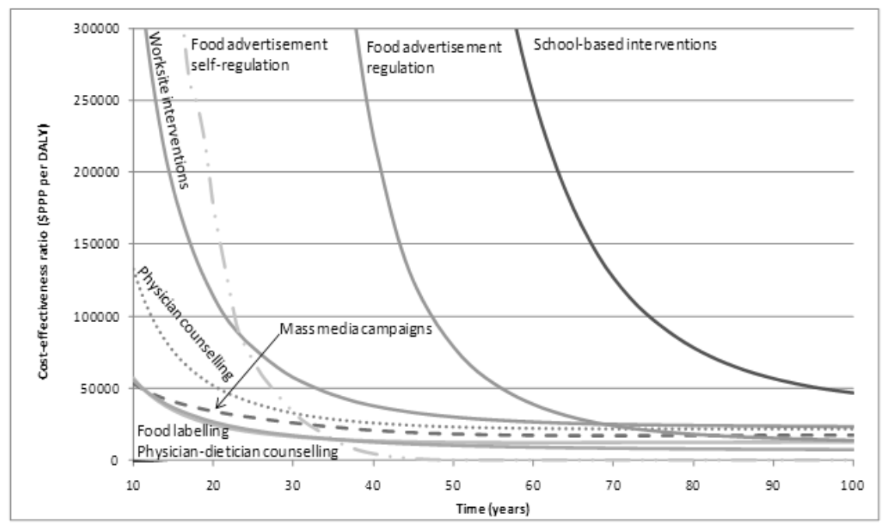
Cost-effectiveness of interventions over time ($/DALY)
OECD HEALTH WORKING PAPERS No. 48

Slide 8
Hintergrund: Diabetesschulung
Traditionelle Schulungs- und Selbstmanagementprogramme können nicht in dem Maße skaliert werden, wie entsprechender Bedarf besteht.
Strukturierte Schulungsmaßnahmen für Diabetiker, die bereits eine Schulung absolviert haben und weitere Unterstützung benötigen, fehlen allerdings weitgehend.
Ein Diabetiker erhält in Deutschland im Schnitt nur zwei Stunden ambulante Behandlung jährlich, d.h. er ist in 99.98 Prozent seiner Zeit mit der Krankheit alleine.
Quelle: NVL 2013; Deutscher Gesundheitsbericht Diabetes 2015

Slide 9
Projekt „Juvantis“
Hintergrund: Diabetes-Epidemie; Schulungsprogramme als evidenzbasierte Therapieoption
Ziel
Studienanalyse / Update Evidence base
Formulierung Hypothese
Entwicklung Studiendesign & Prototyp
Meilensteinplanung
Diskussion

Slide 10
Ziel
Entwicklung einer onlinebasierten,
von Fachpersonal und
qualifizierten Coaches koordinierten
Selbstmanagement- und Wissensplattform.

Slide 11
Ziel
Entwicklung einer Plattform mit dem Ziel,
Schlüsselkomponenten erfolgreicher Schulungs-
programme in ein Online – Format mit Hilfe
aktueller Webtechnologien zu übersetzen.
Weiterhin soll Juvantis als eine Webapplikation
konzipiert werden, die über verschiedene evidenz-
basierte Curricula in der Lage ist, weitere zukünftige
verhaltensmedizinische Programme zu entwickeln.

Slide 12
Projekt „Juvantis“
Hintergrund: Diabetes-Epidemie; Schulungsprogramme als evidenzbasierte Therapieoption
Ziel: Transfer erfolgreicher traditioneller Präventionsmodule in ein Online – Format
Studienanalyse / Update Evidence base
Formulierung Hypothese
Entwicklung Studiendesign & Prototyp
Meilensteinplanung
Diskussion

Slide 13
Studienanalyse: pre-trial evaluation
Identifizierung evidenzbasierter Onlineprogramme
Screening von 51 Studien aus 6 Datenbanken
Erste qualitative Bewertung für 23 Studien
Positiver Einfluss auf die Einstellung des Blutzuckers
Effekte bei Smartphone-Anwendungen ausgeprägter
Unterschiedliche Aussagen zu Gewicht, RR, Lebensqualität
Zeit zum follow-up: 2 Monate bis > 4 Jahre
Heterogene Kontrollgruppen (jeweiliges Standardprogramm)
Keine wesentlichen adverse Effekte (Ausnahme: Ergonomie)

Slide 14
Studienanalyse: pre-trial evaluation
Erfolgreiche Modulkomponenten aus:
DESMOND („the Diabetes Education an Self-Management for Ongoing and Newly Diagnosed with typ 2 diabetes)
ROMEO („the Rethink Organization to iMprove Education and Outcomes for people with type 2 diabetes)
X-PERT Programm
DAFNE (Dose Adjustment For Normal Eating for people with type 1 diabetes)
The expert patients program (EPP)
Diabetes Prevention Program (DPP)

Slide 15
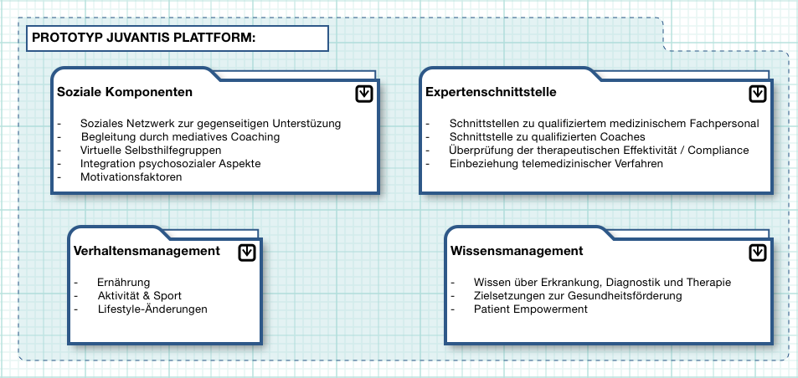
Erfolgreiche Modulkomponenten:

Slide 16
Projekt „Juvantis“
Hintergrund: Diabetes-Epidemie; Schulungsprogramme als evidenzbasierte Therapieoption
Ziel: Transfer erfolgreicher traditioneller Präventionsmodule in ein Online – Format
Studienanalyse (bisher 23 Studien): Identifizierung von 4 effektiven Hauptkomponenten
Formulierung Hypothese
Entwicklung Studiendesign & Prototyp
Meilensteinplanung
Diskussion

Slide 17
Formulierung der Hypothese:
Effektivität
der Online-Prävention
ist vergleichbar
mit der traditioneller Methoden
Effizienz ist besser !

Slide 18
Formulierung der Hypothese:
STUDIE
Transfer der Diabetes Prävention
in ein Online – Netzwerk
Validierung gegen Nationale Versorgungsleitlinien

Slide 19
Formulierung der Hypothese:
Nachweis des medizinischen Nutzens („Effektivität“)
Nachweis einer wirtschaftlicheren Versorgung („Effizienz“)
Nachgewiesener Beitrag zur Sicherstellung einer ausreichenden
Versorgung (Skalierbarkeit)

Slide 20
Projekt „Juvantis“
Hintergrund: Diabetes-Epidemie; Schulungsprogramme als evidenzbasierte Therapieoption
Ziel: Transfer erfolgreicher traditioneller Präventionsmodule in ein Online – Format
Studienanalyse (bisher 23 Studien): Identifizierung von 4 effektiven Hauptkomponenten
Hypothese: Onlineprävention ist effektiv und gleichzeitig effizienter als traditionelle Programme
Entwicklung Studiendesign & Prototyp
Meilensteinplanung
Diskussion

Slide 21
Studiendesign:
Entwicklung einer Alternative zu Randomisiert Kontrollierten Studien
RCTs:
Meistens sehr teuer
Aufwendig in Planung und Durchführung
Kleine Populationsgrößen und Beobachtungszeiträume
Klinische „efficacy“ JA, „effectiveness“ NEIN
Telemedizinisch doppelt blinde Studien nur schwer durchführbar
Rechtliche Einschränkungen bei telemed. Studien für KK
Innovationszyklus von Idee bis Umsetzung bis zu 15 Jahre

Slide 22
Studiendesign:
Entwicklung einer Alternative zu Randomisiert Kontrollierten Studien
Alternative Studienform für die Telemedizin:
Nicht randomisiert kontrollierte Beobachtungs- / Kohortenstudien
Deutlich reduzierter administrativer und finanzieller Aufwand
Kombination aus klinischen Daten und Routinedaten der KK
Höhere Reflexion der Versorgungswirklichkeit
Anwendung von Matching – Verfahren
Teilnehmerakquise ONLINE (ResearchKIT, JUVANTIS, ....)

Slide 23
Prototyp JUVANTIS:
Erfolgsfaktoren
Kommunikation
Motivation
Zeit
Information

Slide 24
Projekt „Juvantis“
Hintergrund: Diabetes-Epidemie; Schulungsprogramme als evidenzbasierte Therapieoption
Ziel: Transfer erfolgreicher traditioneller Präventionsmodule in ein Online – Format
Studienanalyse (bisher 23 Studien): Identifizierung von 4 effektiven Hauptkomponenten
Hypothese: Onlineprävention ist effektiv und gleichzeitig effizienter als traditionelle Programme
Entwicklung Studiendesign & Prototyp: Alternative zu RCTs / Erfolgsfaktoren der Komponenten
Meilensteinplanung
Diskussion

Slide 25
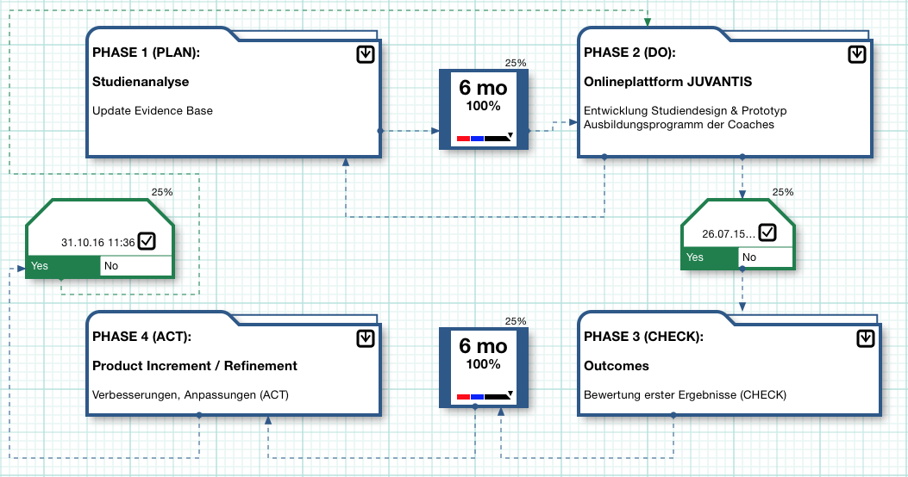
Meilensteinplanung:

Slide 26
Nächste Schritte für PHASE II:
Landingpage / Informationen
Kontaktaufnahme mit Kompetenzpartnern
Entwicklung Studienkonzept
1. Zwischenbericht
Erstellung Prüfplan/Studienprotokoll
2. Zwischenbericht
Entwicklung Prototyp (webbasiert)
3. Zwischenbericht
Rekrutierung von Studienteilnehmern
Beginn der Studie

Slide 27
Diskussion

Slide 28
Organisation
Community Oversight Committee (Überwachungsfunktion)
JUVANTIS Stiftung (stellt Infrastruktur her)
DEVELOPER-Group (vom Team berufene Mitglieder)
Leadership Team (Steuerungsgremium bestehend aus Community und Developer-Group)
COMMUNITY-Group (vom Netz gewählte Teilnehmer)
JUVANTIS (Open Source Plattform)
SANEXIO: Datenanalyse Studiencenter
SEBaNA (Smart Evidence Based Network Analytics

Slide 29
Organisation: Juvantis (Stiftung, gemeinnütziger Verein...)
Finanzierung
Marketing
Recht
Vertretung im Streitfall
Medizinrecht
Organisation
Veranstaltungen
Netzwerkbildung
Betrieb
Laufender Betrieb
Server
Service
Entscheidung
Explizit keine Einflussnahme auf die Entwicklung

Slide 30
Organisation - Leadership Team:
Besteht aus den Leitern der Developer Working Group und der Community Working Group.
Richtungsweisendes Gremium im Projekt und zuständig für die Diskussion von Themen, die nicht eindeutig einem der beiden Bereiche „Entwicklung“ bzw. „Community“ zuzuweisen sind.

Slide 31
Organisation - Developer Group:
Die Developer Working Group soll die Juvantis-Plattform weiterentwickeln und dabei sicherstellen, dass sie sicher und von hoher Qualität ist.
Neue Mitglieder der Gruppe werden von den bisherigen Mitgliedern berufen (meritokratische Regel).

Slide 32
Organisation - Community Group:
Die Community Working Group soll die bestehenden Communities und Nutzergruppen pflegen und verwalten und somit auch für eine Kommunikation zwischen der Community und der Developer Working Group sorgen.
Anders als bei der Developer Working Group gibt es sowohl eine Wahl als auch eine Berufung neuer Mitglieder (demokratische Regel).

Slide 33
Produktkonfiguration:
Hohe Serviceleistung:
Expertenschnittstelle und soziales Netz
Produktkern
Evidenzbasiertes
Konzept
Hohe Qualität
ONLINE - Gesundheitsplattform
- Verhaltensmanagement
- Wissensmanagement
- Studiencenter
Transaktionsleistung:
24/7 - Verfügbarkeit
Wissensdatenbank
Netzwerk vor Ort
Verbundleistung:
Predictive Analytics & Big Data
Human - Enhancement
Garantieleistung:
Datenschutz
Produktmerkmale
Zusatzmerkmale
Notes:
Verbundleistungen ergänzen sich gegenseitig und stehen häufig komplementär zueinander
(Bsp.: Shampoo und Spülung)
Transaktionsleistungen bereichern nutzenstiftend die Transaktionsleistung, bzw. senken die Transaktionskosten
(Bsp. nutzenstiftende Leistung: Probierstände oder Kinderhort am Point of Sale; kostensenkende Leistung: Verfügbarkeit des Produkts in den Läden {Ubiquität}, Informationsgehalt der Werbung für das Produkt)

Slide 34
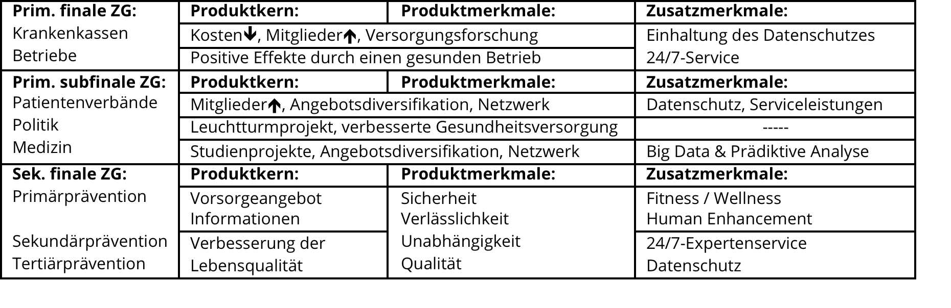
Kundennutzen:
Notes:
Verbundleistungen ergänzen sich gegenseitig und stehen häufig komplementär zueinander
(Bsp.: Shampoo und Spülung)
Transaktionsleistungen bereichern nutzenstiftend die Transaktionsleistung, bzw. senken die Transaktionskosten
(Bsp. nutzenstiftende Leistung: Probierstände oder Kinderhort am Point of Sale; kostensenkende Leistung: Verfügbarkeit des Produkts in den Läden {Ubiquität}, Informationsgehalt der Werbung für das Produkt)

Slide 35
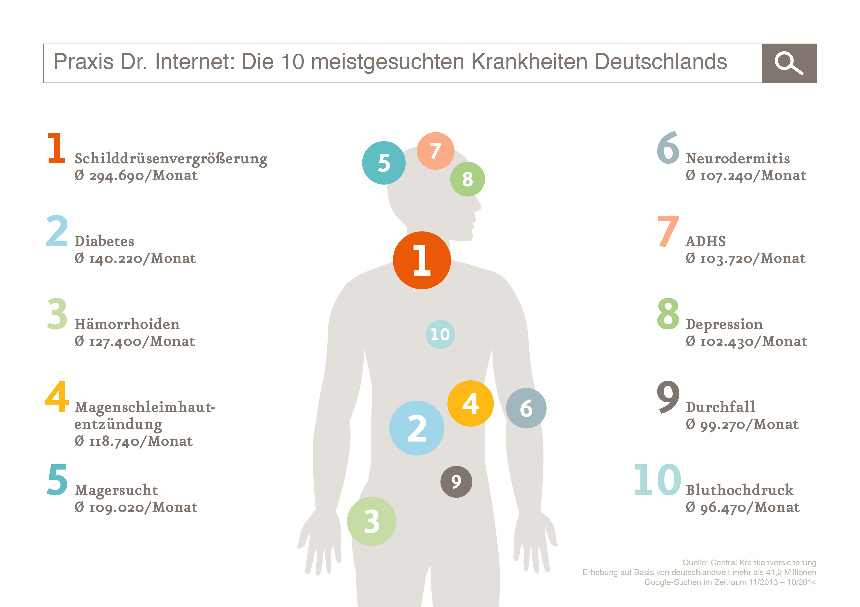
Wissensmanagement:
Central-Studie „Praxis Dr. Internet“
Notes:
Verbundleistungen ergänzen sich gegenseitig und stehen häufig komplementär zueinander
(Bsp.: Shampoo und Spülung)
Transaktionsleistungen bereichern nutzenstiftend die Transaktionsleistung, bzw. senken die Transaktionskosten
(Bsp. nutzenstiftende Leistung: Probierstände oder Kinderhort am Point of Sale; kostensenkende Leistung: Verfügbarkeit des Produkts in den Läden {Ubiquität}, Informationsgehalt der Werbung für das Produkt)

Slide 36
Wissensmanagement:
Jede dritte Ratgeberseite gibt mangelhafte oder ungenügende Informationen weiter.
Die meisten Angebote sind unvollständig, fehlerhaft und ohne jegliche Einordnung.
Viele Angaben sind veraltet
In 71 von 100 Fällen fehlten Hinweise auf Komplikationen ohne Beginn einer Therapie
Positivbeispiel: https://www.gesundheitsinformation.de/ (IQWIG – Seite)
Anforderungskatalog an Gesundheitsinformationen:
http://www.ebm-netzwerk.de/pdf/publikationen/gpgi.pdf
Central-Studie „Praxis Dr. Internet“
Notes:
Verbundleistungen ergänzen sich gegenseitig und stehen häufig komplementär zueinander
(Bsp.: Shampoo und Spülung)
Transaktionsleistungen bereichern nutzenstiftend die Transaktionsleistung, bzw. senken die Transaktionskosten
(Bsp. nutzenstiftende Leistung: Probierstände oder Kinderhort am Point of Sale; kostensenkende Leistung: Verfügbarkeit des Produkts in den Läden {Ubiquität}, Informationsgehalt der Werbung für das Produkt)

Slide 37
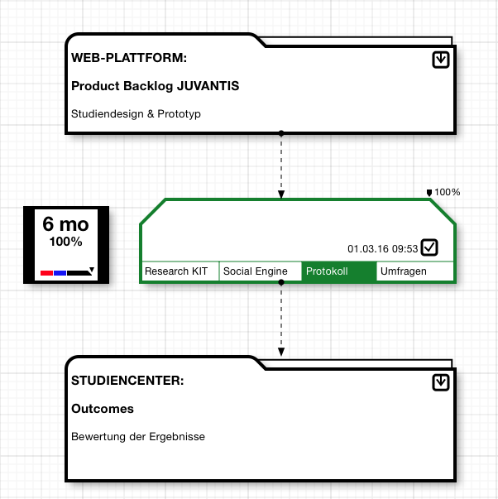
Finanzierung – PHASE II:
Landing-Page „JUVANTIS“
inkl. Umfrage-Tool
Studiendesign
Erstellung Protokoll
Entwurf Online-Studiencenter
Selbsthilfe- / Wissens-Plattform
(PHP, HTML, CSS, Java Skript)
Fokus auf Interaktivität
Profil- & Gruppenfunktion
Schnittstelle zu Coaches
Web 2.0 - Kommunikation
Responsive Design

Slide 38
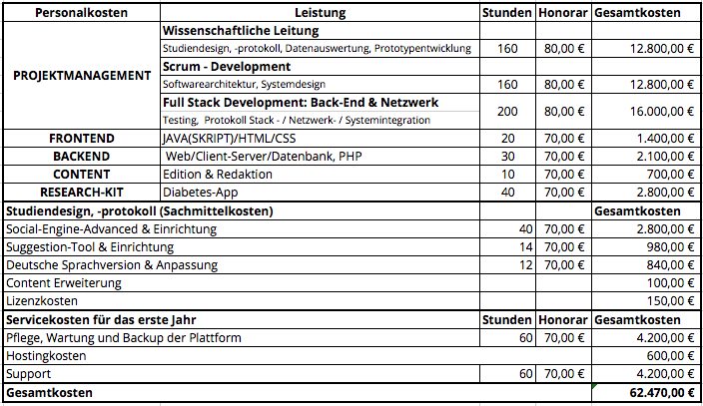
Finanzierung – PHASE II:

Slide 39
Kosteneffektivität - Prävention
Präventionskosten sind niedriger als die damit vermiedenen Krankheitskosten !
Allerdings Gefahr des unvollständigen Kostenbegriffes, der auch durch Berücksichtigung des Erfüllungs-aufwandes nicht vervollständigt wird:
Bsp.: Gesünderer Lebensstil in Form von Sport verursacht auch Kosten.

Slide 40
Kosteneffektivität - Endpunkte
Wahl der primären Endpunkte ist entscheidend:
Langzeitfolgen einer effektiven Prävention bleiben aufgrund nicht abschätzbarer Variablen meist unberücksichtigt.
Das Gleiche gilt für weitere volkswirtschaftliche Implikationen, die sich aus Punkt 1 ergeben.

Slide 41
Kosteneffektivität - Fazit
Für eine ökonomische Evaluation ist immer eine Perspektive festzulegen, aus der Kosten und Nutzen gegeneinander abgewogen werden.
Aus Sicht des Gesetzgebers sollte dabei immer auch die Perspektive der Gesellschaft insgesamt berücksichtigt werden.
Gesundheitsökonomisch ausgewiesene Fachleute müssen systematisch ihre Expertise in die Evaluation von Präventionsprogrammen einbringen.

Slide 42
Kosteneffektivität - Studienplan
Primärprävention kann nur bei Personen einen positiven Effekt hervorrufen, die ohne Prävention eine positive Wahrscheinlichkeit für die Entwicklung der betreffenden Krankheit aufweisen.
Das Kosten-Nutzen-Verhältnis fällt umso schlechter aus, je geringer der Anteil derer ist, die von der Prävention überhaupt profitieren können.
Die Konzentration auf Risikogruppen würde sich positiv auf das Kosten-Nutzen-Verhältnis auswirken.

Slide 43
Kompetenzpartner:
Medizinische Expertise - Studiendesign:
Endokrinologie Universitätsklinikum Gießen & Marburg
Diabetesklinik Bad Nauheim
...
Deutsche Gesellschaft für Ernährung
Deutsche Diabetesgesellschaft

Slide 44
Kompetenzpartner:
Gesundheitsökonomische Expertise - Evaluation:
DGGÖ
HCMI, EBS
AOK

Slide 45
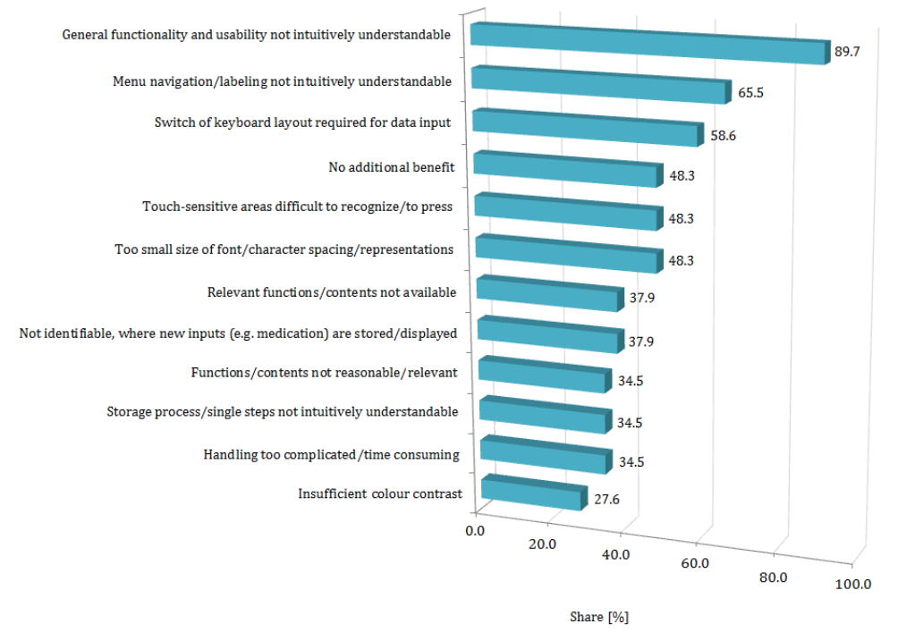
Benutzerergonomie (> 50 J.)

Slide 46
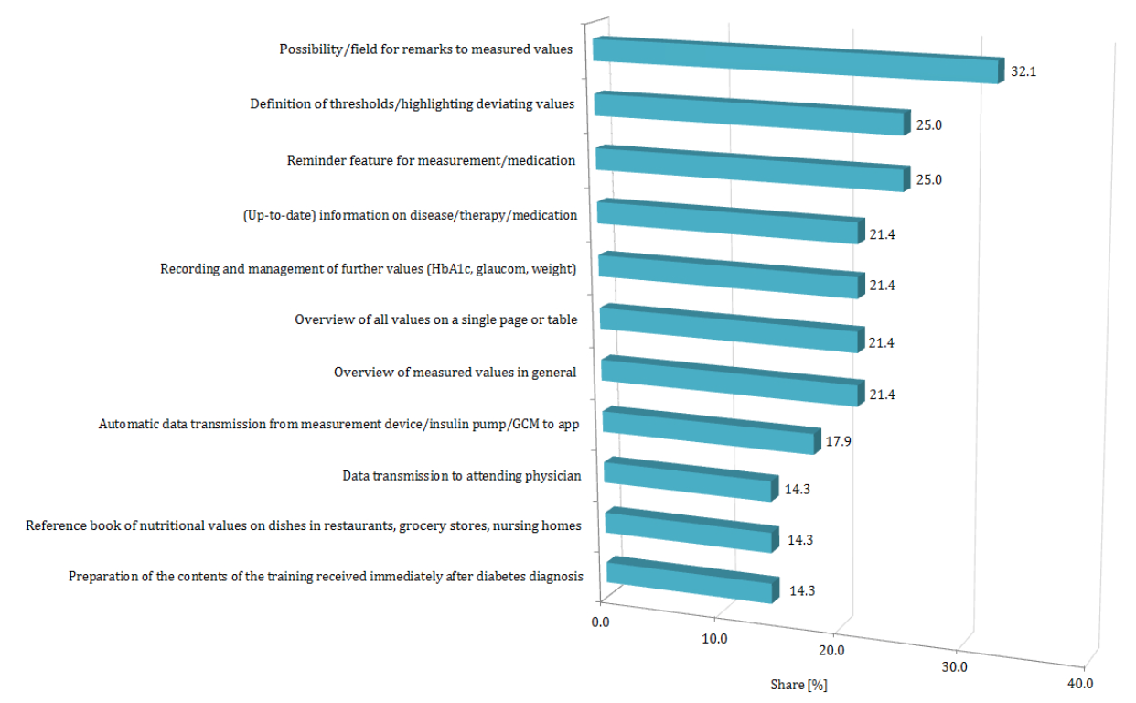
Benutzerergonomie (> 50 J.)

Slide 47
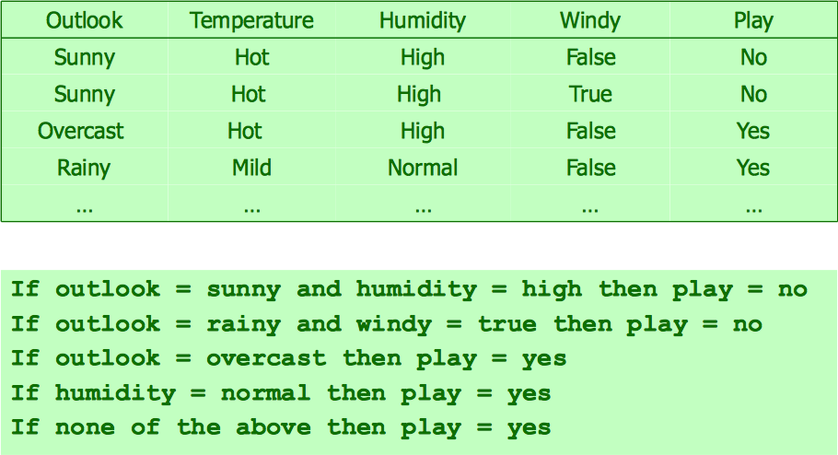
Data - Mining
Das Wetter-Problem als einfaches Beispiel:

Slide 48

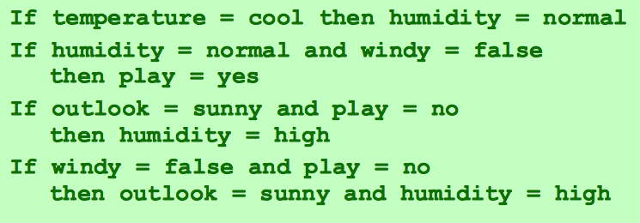
Data - Mining
Klassifikationsregel:
Assoziationsregeln:

Slide 49
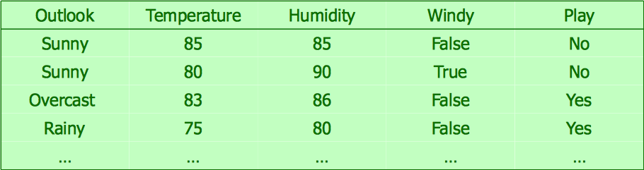
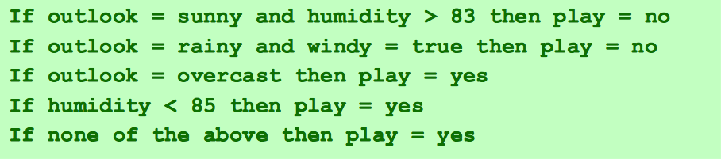
Data - Mining
Kombination mit numerischen Daten:

Slide 50
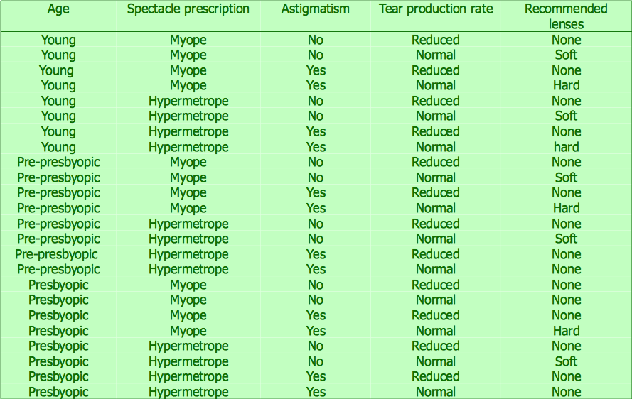
Data - Mining
Klinischer Bezug – Kontakt Linsen:

Slide 51
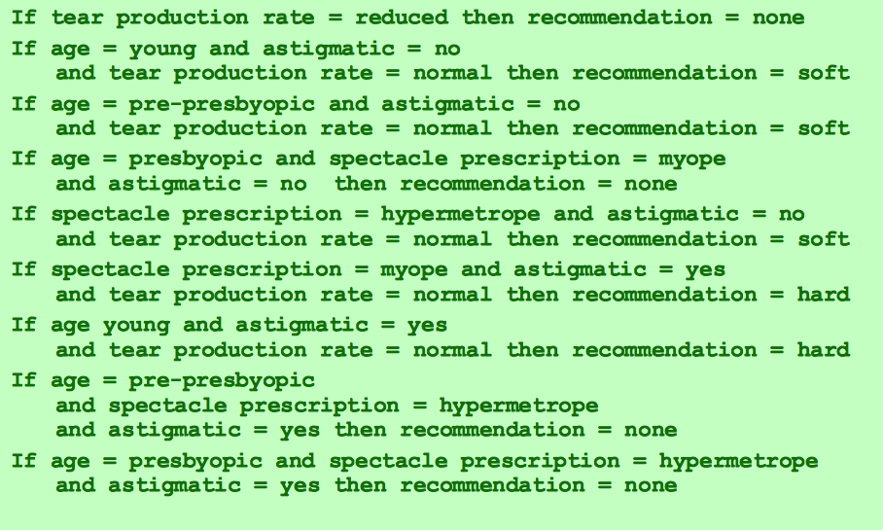
Data - Mining
Klinischer Bezug – Kontakt Linsen:

